Slide 1
Тренинг по изо «Проверь себя» 6 класс
Составитель: Королева Г.П., педагог МБОУ СОШ № 86, г. Екатеринбург

Slide 2
1. Какие из перечисленных понятий являются видами пластического (пространственного) искусства?
А) театр
Б) живопись
В) орнамент
Г) графика
Д) скульптура
Е) дизайн

Slide 3
2. Распределите слова по группам. Дайте название каждой группе.
Скульптура, марина, натюрморт, графика, колорит батальный, мифологический, живопись, портрет, исторический.
1. Название группы | 2.Название группы

Slide 4
2. Правильный ответ:
Скульптура, марина, натюрморт, графика, колорит, батальный, мифологический, живопись, портрет, исторический.
1. Виды изобразительного искусства | 2.Жанры изобразительного искусства
скульптура | марина
графика | натюрморт
живопись | батальный жанр
 | мифологический
 | исторический
 | портрет
Notes:
- Какие жанры изо вы еще знаете? Дополните список.

Slide 5
3. Выпишите по группам изобразительные материалы из учебника:
Живописные материалы | Графические материалы | Скульптурные материалы

Slide 6
3. Правильный ответ:
Живописные материалы | Графические материалы | Скульптурные материалы
гуашь | карандаши | Камень (мрамор, гранит, известняк …)
акварель | фломастеры | Металл (железо, бронза, медь и …)
акриловые краски | тушь и перо | Дерево
темпера | уголь | Глина
масло | сангина | Гипс
 | пастель | Стекло, пластик
 | восковые мелки | Пластилин, соленое тесто

Slide 7
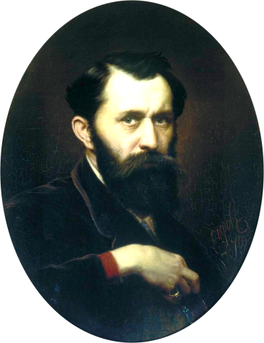
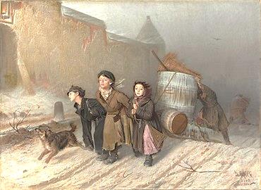
4. Картину «Тройка» написал:
А) А.Петров
Б) В.Перов
В) И.Айвазовский

Slide 8
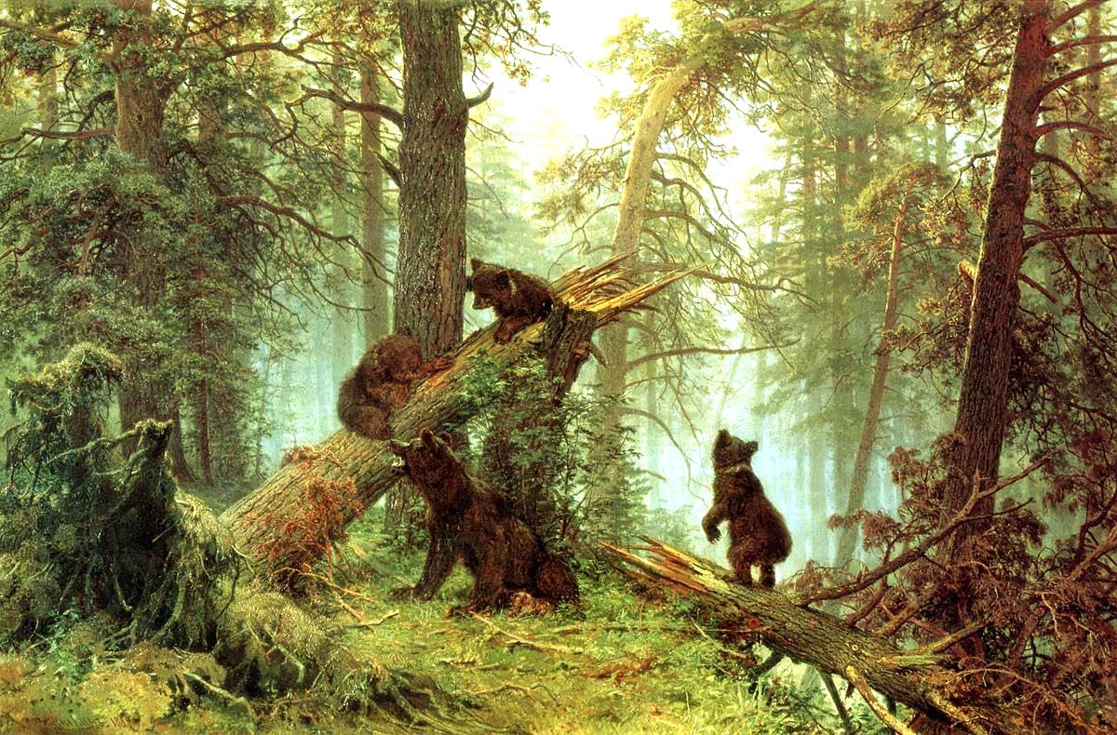
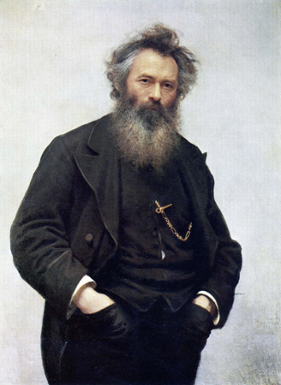
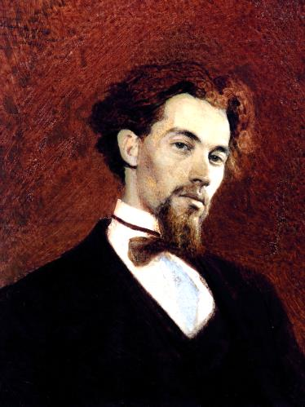
5. Картину «Утро в сосновом лесу» в 1889 г. написал …
А) Б. Кустодиев
Б) И. Шишкин
В) И. Левитан
Г) К. Савицкий

Slide 9
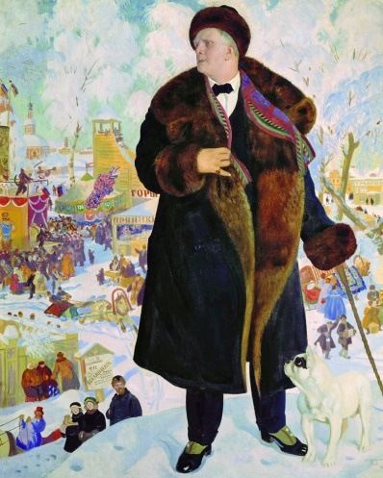
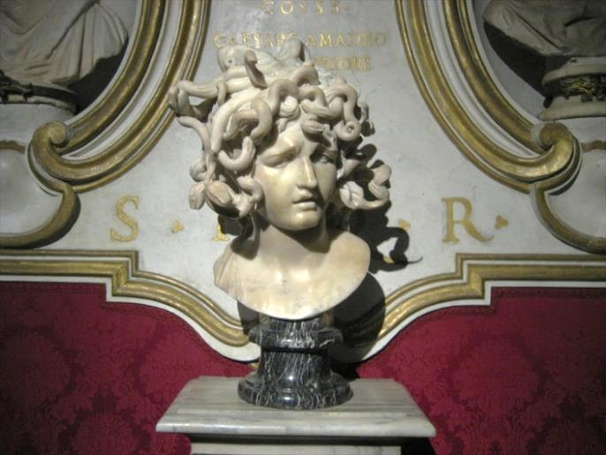
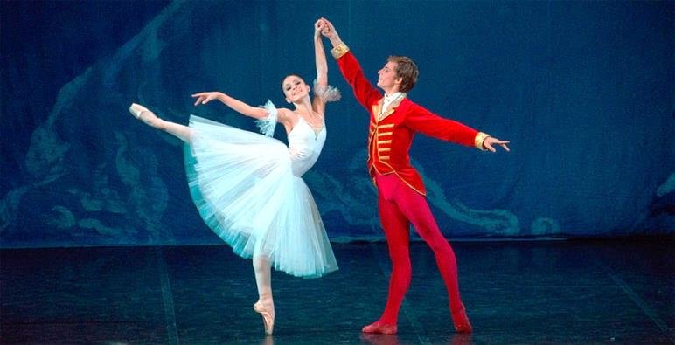
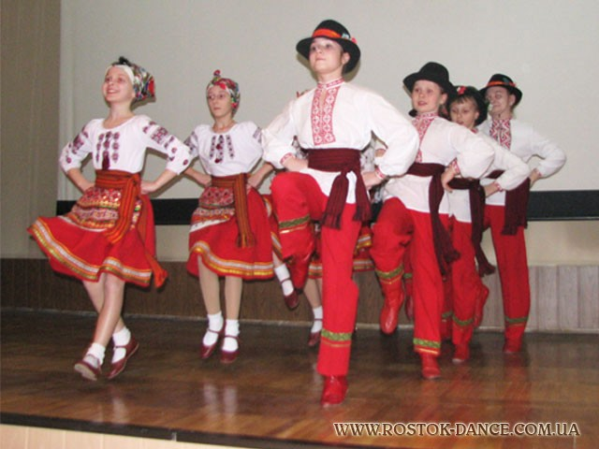
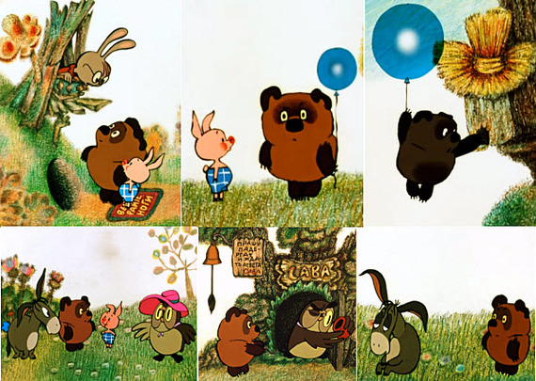
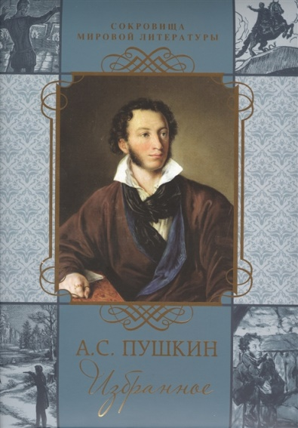
5. Назовите виды пространственно-временного искусства
1.
2.
3.
балет
4.
5.
6.
танец
кино

Slide 10
6. Найди ошибки в именах и изобразительных терминах. Напиши слова правильно.
Архетектура, натурморд, Монолиза, Лионардо Давинчи, Ливитан.
Архитектура, натюрморт, Мона Лиза (Джоконда), Леонардо да Винчи, Левитан.
Notes:
он

Slide 11
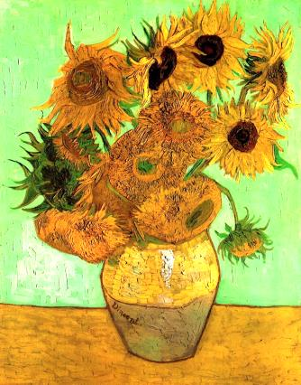
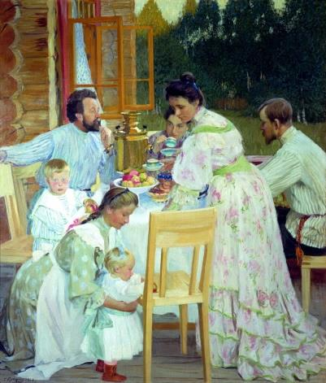
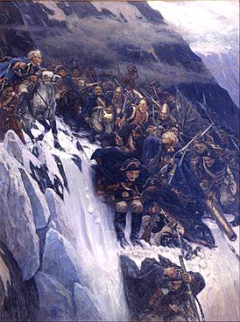
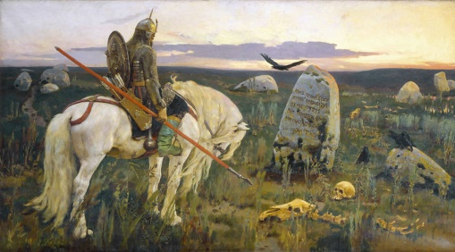
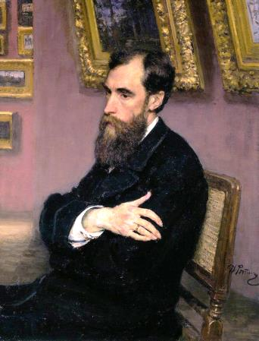
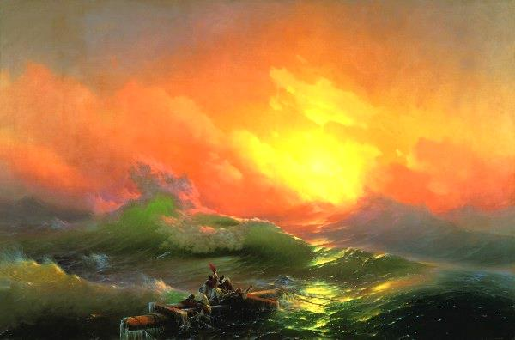
7. Установи соответствие произведения живописи и жанра, к которому оно относится.
натюрморт
мифологический
пейзаж
портрет
марина
исторический
батальный
бытовой

Slide 12
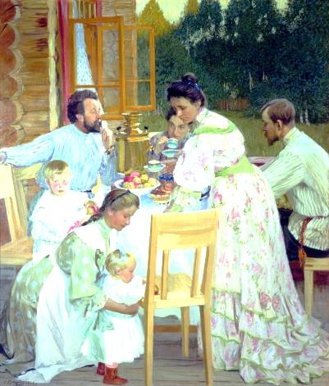
7. Правильный ответ:
натюрморт
мифологический
пейзаж
портрет
марина
исторический
батальный
бытовой

Slide 13
8. В каком жанре изо писал картины художник Иван Иванович Шишкин?
А) Портрет
Б) Анималистический жанр
В) Мифологический жанр
Г) Пейзаж
Д) Батальный жанр

Slide 14
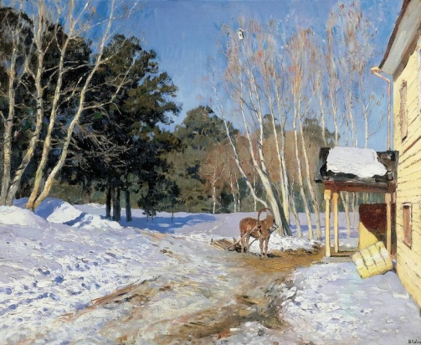
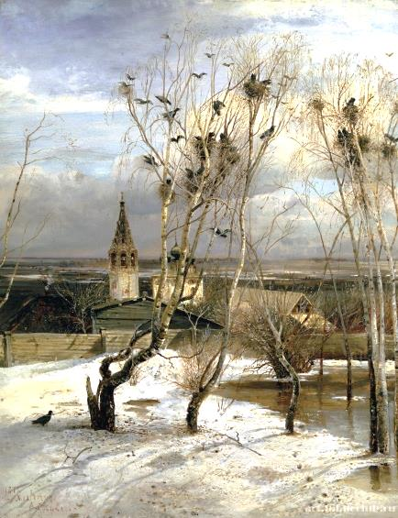
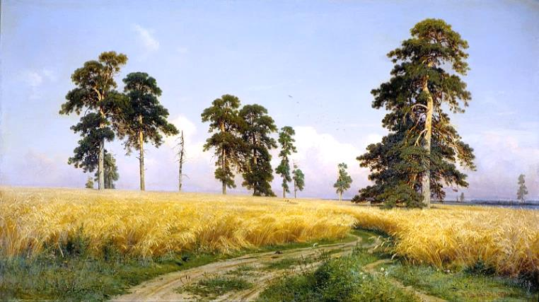
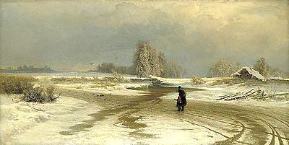
9. Назови известных русских художников –пейзажистов:
И.И. Левитан,
А. Саврасов,
И.И. Шишкин,
Карл Брюллов,
К. Маковский,
Ф. Васильев,
И.Е. Репин.

